Slide 1
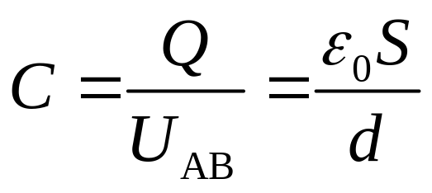
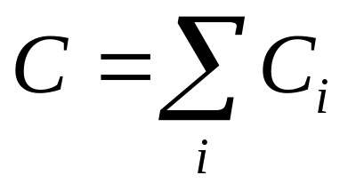
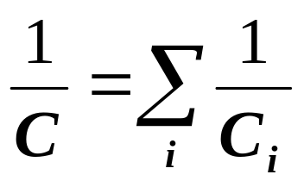
电 容 器
一、电容的计算
二、电容器的联接
1. 并联电容器的电容
增大电容量
2.串联电容器的电容
提高耐压能力

Slide 2
§10-7 静电场中的电介质
导体中含有许多可以自由移动的电子或离子。
导体内场强为零
金属导体
感应电荷
电场
静电平衡
电介质（绝缘体，电阻率在10⁸∼10¹⁸ Ω⋅m范围内 ）不存在自有电子，其电子被束缚在自身所属的原子核周围，在电场的作用下，电介质分子中的电子和原子核只能作相对移动，但不能超出分子范围。
电介质内场强不为零
电 介 质
极化电荷
电场
平 衡

Slide 3
电介质的表面或体内出现宏观电荷的现象，称为电介质极化。
由于电介质的种类很多，极化的情况也比较复杂，我们的讨论只限于以下情况。
a) 各向同性的电介质，就是沿各不同的方向，物理性质都相同。
b) 均匀的电介质，即物理性能各处一致。对于均匀电介质，极化电荷只出现在电介质表面上。对于不均匀电介质，极化电荷不仅出现在介质表面上，也出现在体内。

Slide 4
一、电介质的种类和极化
1. 两类电介质
无外场作用下，从分子的线度看电介质的电结构，可将其分为两类：
无极分子电介质
有极分子电介质
分子的正、负
电荷重心重合
分子的正、负
电荷重心不重合
+
+
如 氢、聚丙乙烯、石蜡
如 水、环氧树脂、陶瓷

Slide 5
2. 极化的微观机制
位移极化
q
l
q
l
E
+
l
电矩
p
q
l
无极分子
外场 使正、负电荷中心发生
E
相对位移，
等效于一个电偶极子
E
无外电场时，
介质中各无极分子的正、负
电荷中心
无极分子介质
发生相对位移，
导致介质与外场垂直的两
端面出现正、负束缚电荷，称为电介质的位移极化。
宏观上不呈电性
位移极化
电场越强，极化越强，表面极化电荷越多

Slide 6
取向极化 （有极分子）
电矩
p
q
l
q
q
F
q
E
l
+
+
转向力矩
l
电矩
l
E
θ
M
l
F
q
p
q
l
F
q
E
q
p
E
有极分子等效于
外场 对有极分子的电矩产生
E
一个电偶极子
力矩 ，使有极分子转向。
M
E
位移极化
介质中各有极分子受转动力矩 作用，其电矩
无外电场时，
分子热运动
M
使得无极分子介质
趋向 方向，
导致介质与外场垂直的两
p
E
端面出现正、负束缚电荷，称为电介质的转向极化。
宏观上不呈电性
转向极化

Slide 7
注意
有极分子在外场的作用下，除了发生取向极化外，还发生位移极化，只是取向极化比位移极化强的多，因而以取向极化为主，对于无极分子，位移极化则是唯一的极化机制。
两种极化的微观机制过程是不同的，但宏观的结果却是一样的。因此，无需要将它们区别开来。

Slide 8
二、电极化强度 (polarization)
1. 引入
为了定量描写电介质的极化程度：我们在电介质内取一物理无限小体积元ΔV（看成一个宏观点），在没有外电场时，电介质未被极化，内部宏观小体积元中各分子的电偶极矩的矢量为零（∑P=0）；当有外电场时，电介质被极化，此小体积元中的电偶极矩的矢量和将不为零（∑P≠0）。外电场越强，分子的电偶极矩的矢量和越大。
Δτ
用单位体积中分子的电偶极矩的矢量和来表示电介质的极化程度

Slide 9
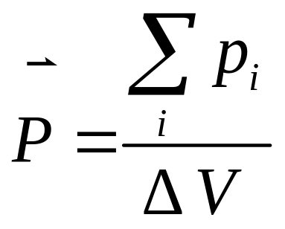
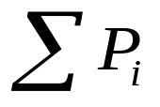
2.电极化强度的定义
为表征电介质的极化状态，定义极化强度矢量：在单位体积的电介质中分子电矩的矢量和，以 P 表示，即
Δτ
式中 是在电介质体元 Δτ 内分子电偶极矩 的矢量和,极化强度的单位是[C/m² ]、[库仑/米²]。
如果电介质内各处极化强度的大小和方向都相同，就称为均匀极化。我们只讨论均匀极化的电介质。

Slide 10







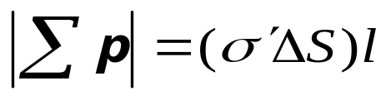
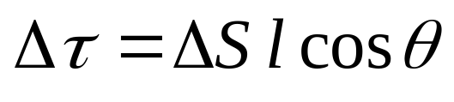
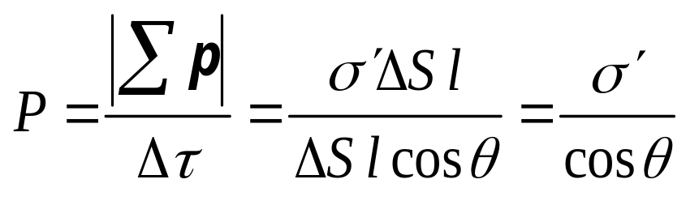
三、极化强度与极化电荷的关系
对于均匀极化的电介质，极化电荷只出现在介质的表面上。在电介质内切出一个长度为l、底面积为ΔS的斜柱体，使极化强度P的方向与斜柱体的轴线相平行，而与底面的外法线n的方向成θ角。
若把整个斜柱体看为一个“大电偶极子”，它的电矩的大小为(σ′ΔS)l，所以，斜柱体内分子电矩的矢量和的大小可以表示为
斜柱体的体积为
极化强度的大小为

Slide 11
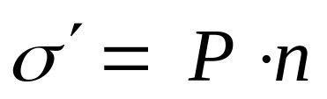
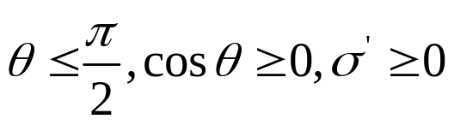
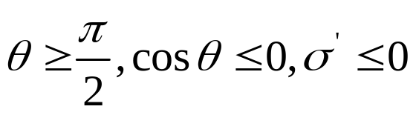



由此得到 σ ′ = P cosθ = P_{n} , 或 表示极化电荷面密度等于极化强度沿该面法线方向的分量。
讨论
右：
左：
（1）在介质内部， 方向由负电荷指向正电荷，与原电场的方向相同;
（2）在描述介质极化方面， 与 是等价的。

Slide 12
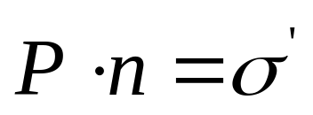
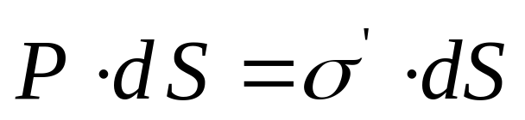


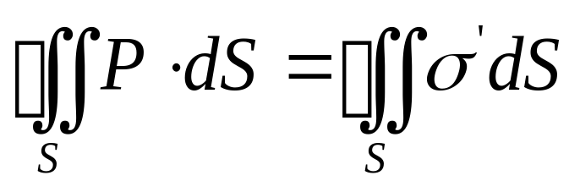


为了得到极化强度与极化电荷更一般的关系, 在闭合曲面S上取面元dS，以dS乘以上式等号两边，
s
s'
积分：
等号右端是闭合曲面S上极化电荷的总量，而这些极化电荷都处于S’ 上，用 表示。
无论电介质是否极化，介质都是电中性的。因此在S面内必定存在 的极化电荷。

Slide 13
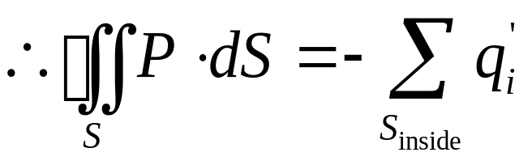
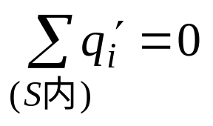
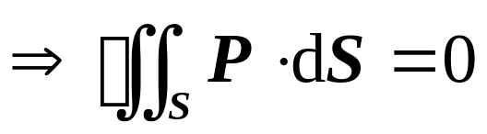
上式表示，极化强度沿任意闭合曲面的面积分(即P对该闭合曲面的通量)，等于该闭合曲面所包围的极化电荷的负值。
注意
对于均匀电介质，极化电荷只出现在电介质的表面上；
闭合曲面S完全处于均匀电介质的内部，而S内部不可能存在极化电荷，即
该闭合曲面极化强度通量为零

Slide 14




例题1 半径为R的均匀介质球，沿水平方向均匀极化，设极化强度 ，求：a) 介质表面极化电荷的分布，b) 左右半球面上的电荷的电量。
a.以球心为坐标原点，建立坐标系。由于球对称，球面上任一点的极化电荷面密度 σ‘ 与 θ 有关。 θ角为任一点外法线 与
的夹角。
y
解：
q
θ
E₁
R

Slide 15
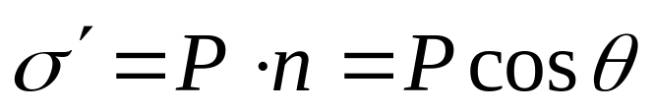
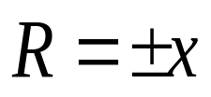
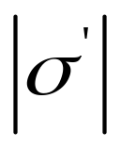
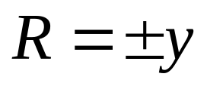


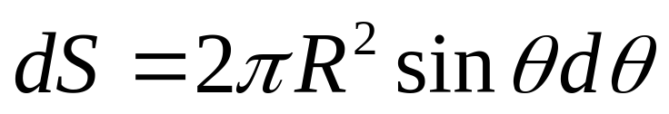
y
dθ
极化电荷面密度
q
θ
E₁
右半球：
R
左半球：
当 时， 最大；在 时， 为零
b. 沿垂直P的方向将球面分割成许多环形的球带，过任一点球带的宽度为 ，周长为

Slide 16

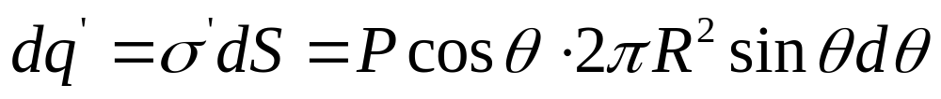
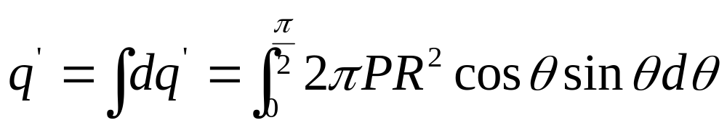
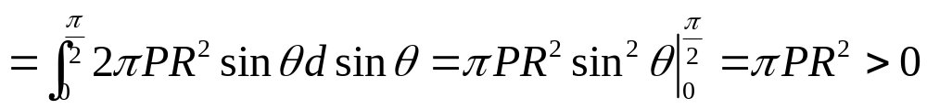
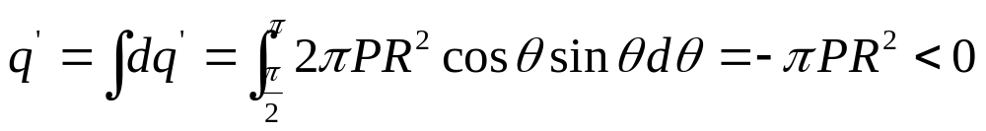
足够小，故ds上 可视为均匀，其极化电荷为：
积分：
左半球：

Slide 17
四、极化电荷对场强的影响
1. 电介质内部的场强
无限均匀电介质
真 空
真 空
E
E
E
O
E
O
E
束缚电荷产生的
附加场强
E
（与 反向）
E
O
介质内的合场强
E
E
E
比真空时弱，但
O
不为零。与导体静电平衡截然不同。

Slide 18
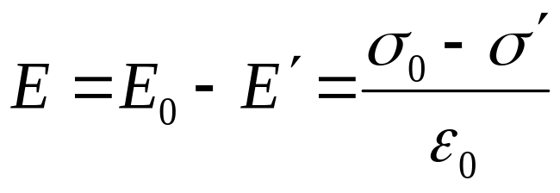
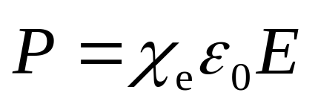
以平行板电容器为例 , 如果极板电容器上所带自由电荷面密度分别为+σ 和−σ，
+σ₀
–σ₀
则两板之间的电场强度的大小为E₀=σ /ε _{0 。}在电容器内充满均匀电介质时E'=σ’ /ε_{0 。}总电场强度E 的大小可以表示为
E₀
E'
–σ'
+σ’
实验表明，对于各向同性的电介质，极化强度P与作用于电介质内部的实际电场 E 成正比，并且两者方向相同，可以表示为

Slide 19
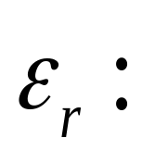
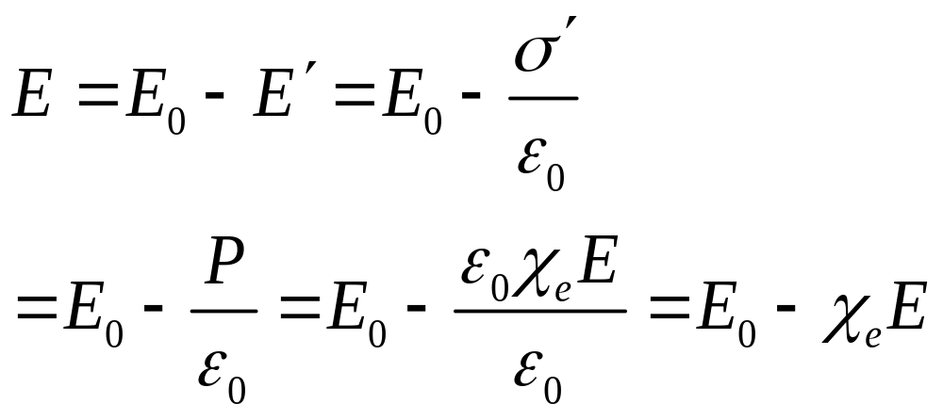
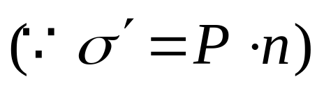
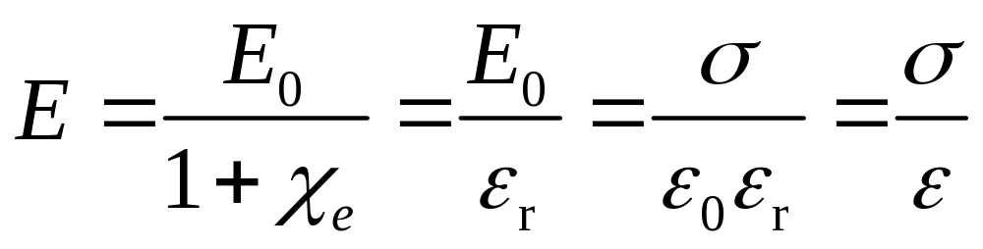
式中χ_{e}是电介质的极化率。引入电介质的相对电容率，定义为
ε _{r} = 1+χ_{e}
电介质的相对电容率 (相对介电常数)

Slide 20
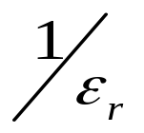
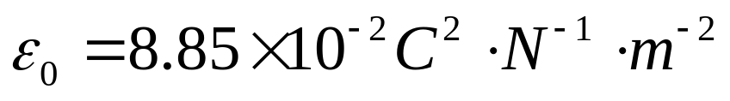
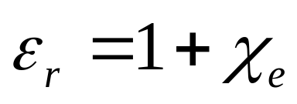
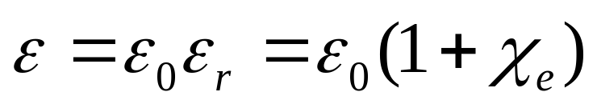
说明
在均匀介质中，内部场强的大小等于外加电场的
真空中的电容率
电介质的相对电容率（无量纲）
电介质的绝对电容率（量纲通 ）

Slide 21
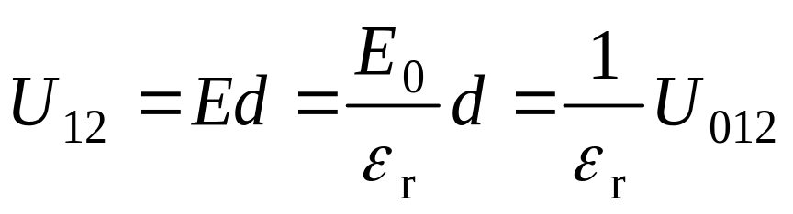
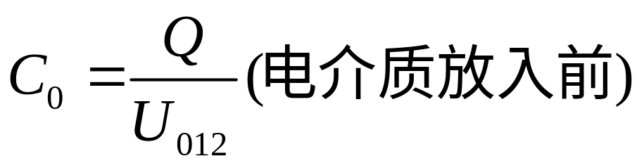
+σ₀
–σ₀
2. 电介质对电容器的影响
E₀
电量一定：
E'
电势差：
–σ'
+σ’
E
式中U₀₁₂是电介质不存在时电容器极板间的电势差，d是两极板之间的距离。
电容器极板间的电势差U₁₂也相应减小了，为电介质不存在时的1/ε_{r} 。
电容：

Slide 22
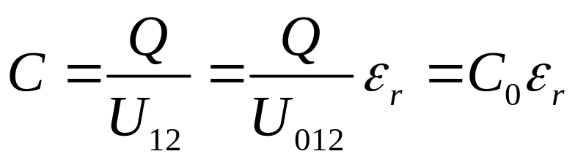
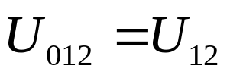
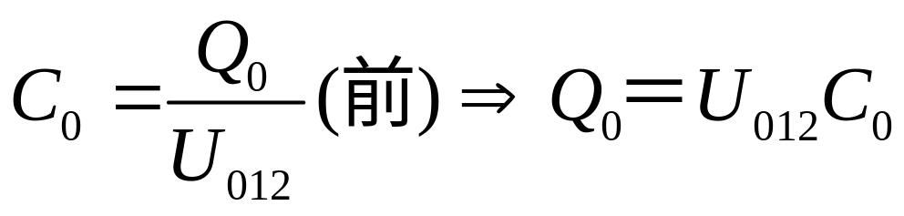
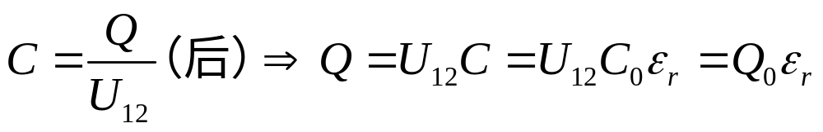
电介质放入后：
电介质放入后，电容增大为原来的ε _{r}倍。
电势差一定
电介质放入后，电量增大为原来的ε _{r}倍。

Slide 23
电介质的相对介电常数（电容率）：
若电介质所处的电场非常强，介质中的电子有可能脱离
原子核的束缚，并碰击分子，使其电离，引起自由电子倍增效应，
电介质的击穿
介质失去极化特性，变成导电体，称为电介质的击穿。
电介质击穿的场强，称为击穿场强。
击穿场强
电介质
相对电容率
ε
r
击穿场强
(
k
V
m
m
1
)
1.0005
3
空气（标准状态）
纸
3.5
16
变压器油
4.5
14
陶瓷
5.7 6.8
6 20
云母
3.7 7.5
80 200
电木
5.0 7.6
10 20
玻璃
5.0 10
10 15

Slide 24
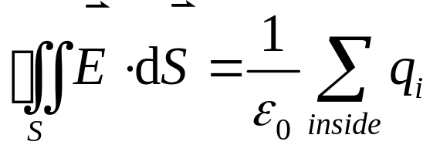
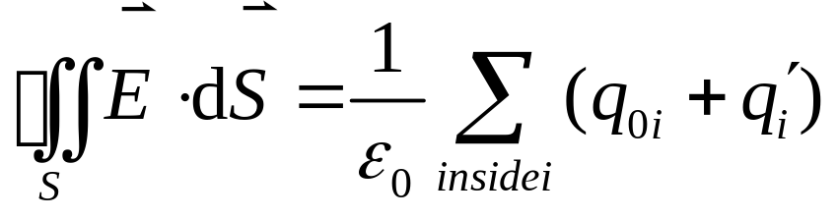
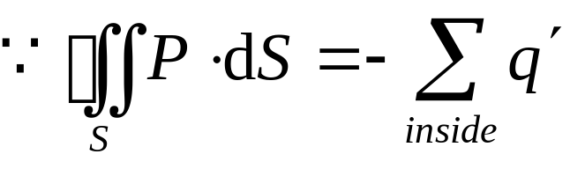
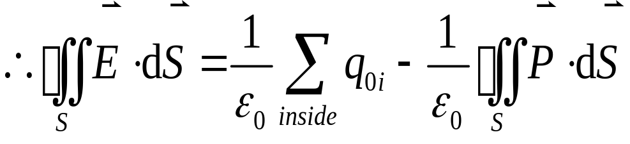
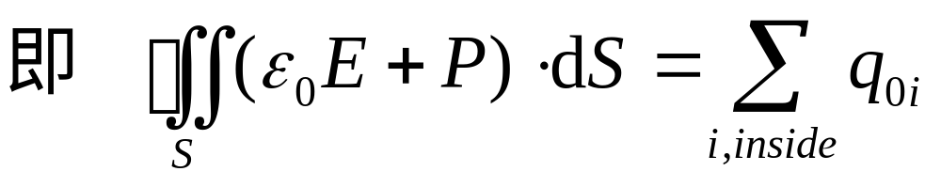
五、电介质存在时的高斯定理
根据真空中的高斯定理
在电场中有电介质，高斯面内可能同时包含自由电荷和极化电荷这两种电荷，高斯定理应表示为
束缚电荷
自由电荷

Slide 25
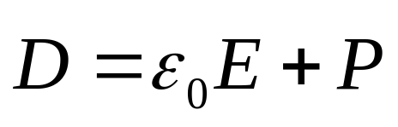
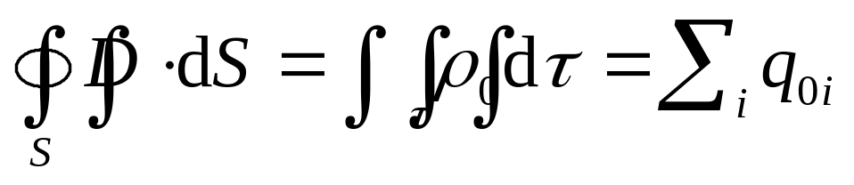
定义电感应强度矢量
electric displacement
（电位移矢量）
对于各向同性的电介质
自由电荷
物理意义
对于任一闭合曲面电感应强度的通量，等于
该闭合曲面内所包围的自由电荷的代数和。

Slide 26
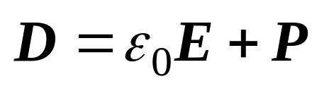
思考题：
从 看，电感应强度矢量仅与自由电荷有关，而与极化电荷无关，对否？
该式只表明对任何闭合面的D通量决定于自由电荷，而与极化电荷无关，并不表示D本身只决定于自由电荷，与极化电荷无关。在一般情况下，D是与极化电荷有关的，这可以从公式
中看到。

Slide 27


2.电位移矢量D与电场强度E、极化强度P的关系
D线起自于自由正电荷，终止于自由负电荷；
ε₀E 线 起自于任何正电荷(包括自由电荷和极化电荷)，在真空中ε₀E与D相等，而在极化电介质内部，由于退极化电场与外电场方向相反，使ε₀E减弱了；
P线 起自于极化负电荷，终止于极化正电荷，只存在于极化的电介质中

Slide 28









六、边界条件
在两种不同的电介质分界面两侧，D和E一般要发生突变，但必须遵循一定的边界条件。
在两种相对电容率分别为ε _{r1}和ε _{r2}的 电介质分界面处，作一扁平的柱状 高斯面, 使其上、下底面 (ΔS ) 分别处于两种介质中， 并与界面平行，柱面的高很小, 运用高斯定理，得
n
即 或 D_{1n} = D_{2n}
上式表示，从一种介质过渡到另一种介质，电感应强度的法向分量不变。

Slide 29





取法线分量，则
结论： 场强的法线线分量在电介质介面上是突变的

Slide 30



在上述两种介质分界面处作一矩形回路ABCDA，使两长边(长度为Δl )分别处于两种介质中，并与界面平行，短边很小，取界面的切向单位矢量 t 的方向沿界面向上。由静电场的环路定理得
即
或 E_{1t} = E_{2 t}
上式表示，从一种介质过渡到另一种介质，电场强度的切向分量不变。

Slide 31



取切线分量，则
结论： 电感应强度的切线分量在电介质介面上是突变的。

Slide 32








例1：半径为R的金属球带电量Q，球外同心的放置相对电容率为ε _{r}的电介质球壳，球壳的内、外半径分别为R₁和R₂ 。求空间各点的电感应强度D、电场强度E以及电介质球壳表面的极化电荷密度σ ′。
解：以球心为中心、以大于R的任意长r为半径作球形高斯面，由高斯定理可求得
在R < r < R₁和r >R₂的区域，不存在电介质， ε _{r} = 1，有
高斯面
在R₁< r < R₂ 的区域，存在电介质， 所以

Slide 33




电介质的极化强度P 只存在于极化了的电介质球壳中，并且P 的方向与E 相同。P 的大小为
也可以根据公式D =ε ₀E + P 来求P，得
极化电荷出现在电介质球壳的内、外表面上。在内表面， r =R₁ ，n指向球心，所以
在外表面，r = R₂ ， n沿径向向外，所以

Slide 34


电介质整体是电中性的，所以电介质球壳内、外表面上的负、正极化电荷量必相定等 , 在内表面上的负极化电荷总量为
在外表面上的正极化电荷的总量为

Slide 35

求极化电荷的方法：

Slide 36



+σ
–σ
例2：平行板电容器充满两层厚度 为 d₁ 和 d₂ 的电介质(d=d₁+d₂ )， 相对电容率分别为ε _{r1} 和ε _{r2} 。 求：1.电介质中的电场 ；2.电容量。
S₁
S2
解：设两介质中的电感应强度为D₁ 和 D₂ ，由高斯定理知：
d₁
d₂
介质中的场强：
同理得到

Slide 37


板间电势差：
电容器的电容：
以上两个例题的求解，都是绕过了极化电荷的影响，通过电感应强度矢量D进行的，使问题大为简化了。

Slide 38
极化电荷与自由电荷的区别：
a. 电介质极化而出现在电介质表面上(或体内)的宏观电荷，就是极化电荷；在外电场的作用下可以自由运动的宏观电荷，称为自由电荷。
b. 极化电荷是束缚在晶格上的分子中的电子作微小位移，它的活动范围不能超出分子的线度。而自由电荷是由于原子或分子的电离或金属中的自由电子重新分布引起的，它的活动范围可以是整个物体，也可以在不同的物体之间；
c. 极化电荷不能转移到其他物体，而自由电荷可以转移到其他物体；
d. 极化电荷可以吸附导体中的自由电荷，但不能被中和，而自由电荷可以被中和。

